Slide 1
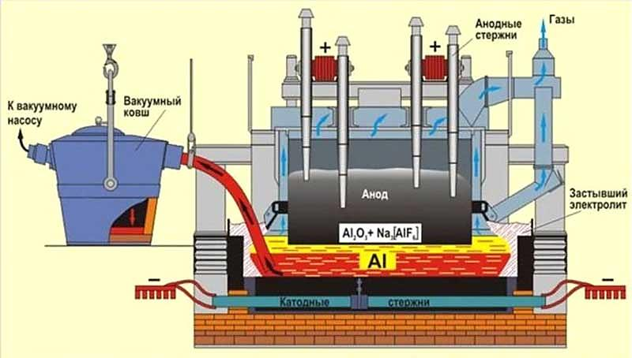
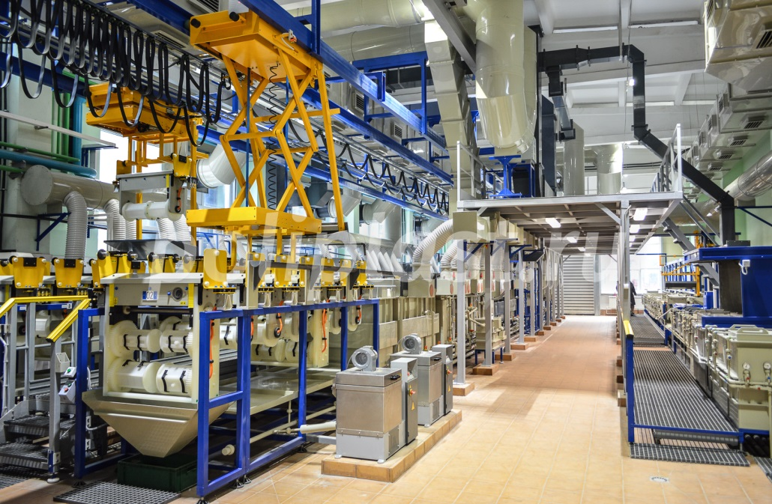
Электролизеры
Галеева А.К.

Slide 2
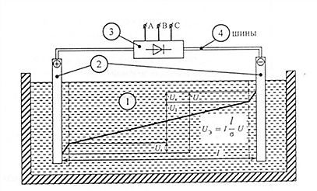
Электролизёр – это ванна, в которой процесс идёт с поглощением электрической энергии. Только часть этой мощности расходуется на разложение вещества. Остальная мощность идёт на нагрев электролита и транспортировку ионов через раствор.
1 - электролит
2 – электроды
3 - источник питания

Slide 3
Электролиз применяется:
- в цветной металлургии для получения лёгких металлов (алюминия, магния, кадмия и др.) и рафинирования тяжёлых металлов (меди, серебра, золота, никеля, свинца и др.);
- в электрохимии для получения хлора, водорода, тяжёлой воды,кислорода, фтора, калия, натрия и др.;
- в машиностроении для нанесения защитных и декоративных покрытий металлических и неметаллических изделий (цинкование, никелирование, кадмирование, свинцевание, меднение, хромирование, серебрение, оксидирование и др.);
- в чёрной металлургии для лужения жести и электролитической очистки.

Slide 4
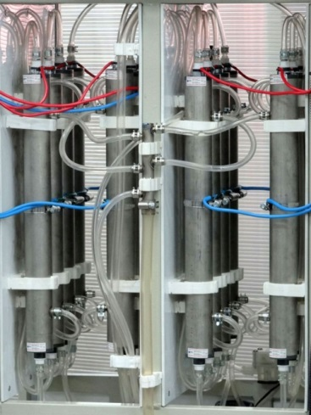
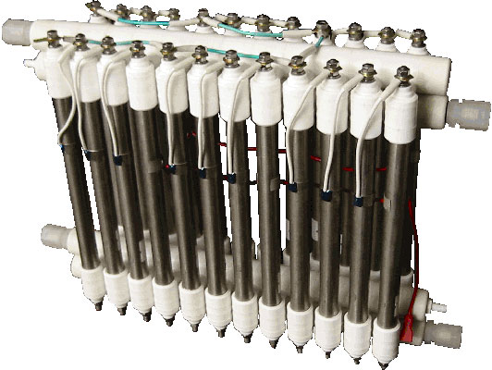
Группы электролизёров
Все электролизеры, описанные в литературе, образуют четыре группы:
I – электрохимические реакторы (ЭХР) – предназначены для получения товарных продуктов: газов (водорода, хлора, фтора), металлов (меди, никеля, цинка, алюминия, магния и
многих других), неорганических и органических продуктов электросинтеза;

Slide 5
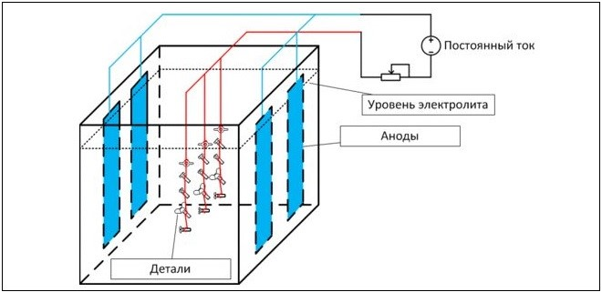
II – электрохимические (гальванические) ванны (ЭХВ) – служат для электрохимической обработки поверхности металлических или неметаллических деталей;
III – электрохимические приборы (ЭХП) (их называют также хемотронными приборами или хемотронами) – образуют группу электрохимических преобразователей информации различных видов. Простейшим и старейшим электрохимическим прибором является кулонометр, а к современным относятся электрохимические диоды, интеграторы, датчики давления скорости, вибрации и многие другие, преобразующие как электрические, так и неэлектрические величины;

Slide 6
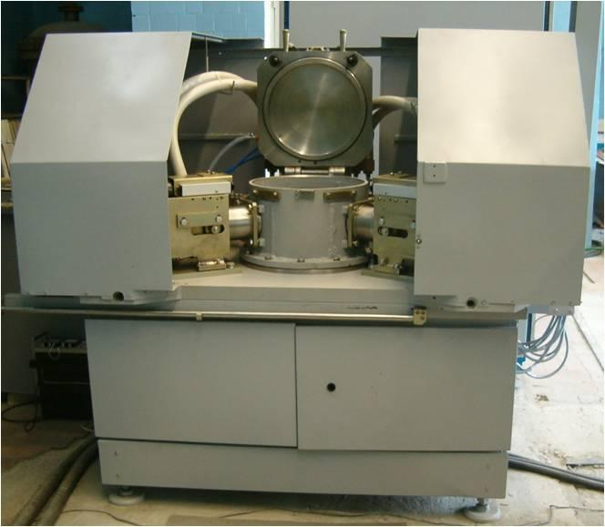
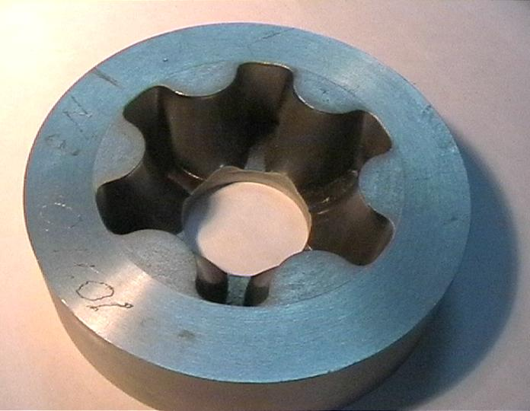
IV – электрохимические станки (ЭХС) – представляют собой комплексы агрегатов, с помощью которых осуществляется размерная анодная обработка металлических деталей — электросверление, электрофрезерование и другие операции, основанные на избирательном анодном растворении с применением фигурных катодов.

Slide 7
Типы электродов
Различаются электролизеры с электродами монополярными и биполярным. Первые из них составляют большинство в электрохимической технологии. В промышленных электролизерах применяются электроды разнообразной формы и конструкции: плоские, цилиндрические, сетчатые, перфорированные, проволочные, стержне- вые, шариковые, кусковые и другие. Условно их можно объединить в три группы электродов: сплошные, несплошные, насыпные.
Сплошные электроды
Несплошные электроды
Насыпные электроды

Slide 8
Электролизеры с жидкими электродами распространены не так широко, как с твердыми электродами. К ним относятся:
− бездиафрагменный хлорный электролизер с ртутным катодом
− электролизная ванна для получения алюминия, в которой катодом служит расплавленный алюминий
− электролизер для электрорафинирования алюминия, в котором жидкими являются и анод (алюминий-сырец с медным утяжелителем) и катод (чистый расплавленный алюминий).

Slide 9
Типичными для прикладной электрохимии являются неподвижные электроды, однако в ряде случаев применение подвижных катодов, которые вращаются, трясутся или перемещаются линейно, позволяет резко интенсифицировать технологический процесс. Электролизеры с подвижными электродами достаточно сложны конструктивно и трудны в эксплуатации.

Slide 10
В промышленности используют бездиафрагменные и диафрагменные электролизёры.
В большинстве случаев диафрагма предназначена для разделения жидких и газообразных продуктов, образующихся на катоде и аноде. Иногда назначение диафрагмы — предотвращение обратного восстановления анодного продукта (например, пероксодвусерной кислоты при электролизе серной кислоты) или обратного окисления катодного продукта (например, азобензола, получаемого электровосстановлением нитробензола).
Различаются диафрагмы:
− погруженные (или непроточные),
− фильтрующие (или проточные),
− ионообменные, которые принято называть мембранами.

Slide 11
Состояние электролита
Состояние электролита в значительной степени характеризует уровень интенсивности процесса. Переход от спокойного электролита к перемешиваемому и затем к энергично циркулируемому позволяет резко усилить конвективный массоперенос разряжаемых ионов и этим создать условия для существенного повышения скорости электролиза без заметного ухудшения качества продукта.
Электролизеры с неподвижным электролитом встречаются чаще всего в гальванотехнике, где применяются стационарные ванны с растворимыми анодами для покрытия деталей на подвесках.
Электролизеры с перемешиваемым электролитом многочисленны и разнообразны, как разнообразны способы перемешивания.
Различают следующие способы перемешивания:
− естественные
− принудительные.
Естественное перемешивание происходит за счет газов, образующихся электрохимически (водорода, кислорода, хлора).
Принудительное перемешивание осуществляется при неинтенсивной проточности, с помощью мешалки, с помощью барботирующего воздуха, качающимися или вращающимися катодами.

Slide 12
Основные узлы электролизёров
Основными узлами электролизеров являются:
− корпус электролизера;
− электроды;
− элементы токоподвода;
− устройства для перемешивания и циркуляции электролита;
− устройства для нагрева и охлаждения электролита;
− устройства для удаления газообразных продуктов электролиза;
− диафрагмы и мембраны.
Корпуса электролизеров бывают бетонными, стальными и из пластика.
Электроды – проводники, обладающие электронной проводимостью и контактирующие с раствором электролита. В зависимости от проводимого процесса электроды имеют различное назначение и конструкции.
В качестве анодных материалов используют:
− нерастворимые аноды (графитовые, диоксид свинца, оксиды железа, никель, платина и ее сплавы и др.)
− растворимые аноды.
Важной характеристикой материала катода является перенапряжение выделения водорода. В зависимости от его величины катодные материалы можно разделить на три группы:
1. с высоким перенапряжением (ртуть, свинец, цинк, олово, кадмий);
2. со средним перенапряжением (серебро, железо, медь, никель);
3. с низким перенапряжением (платина, палладий, золото).

Slide 13
Элементы токоподвода. Для подвода постоянного тока к электролизерам и гальваническим ваннам применяются медные, алюминиевые и в редких случаях железные шины. Последние обычно используются для тока силой не более 400 А. Шины собирают из отдельных полос длиной 3,5 и 5,5 м, соединенных внахлестку или при помощи болтовых накладов. При соединении шин контактируемые поверхности должны быть тщательно очищены и предохранены от окисления. Алюминиевые шины следует обязательно соединять сваркой.
Места стыков рекомендуется покрыть медью, оловом реже серебром. При выборе шин следует иметь в виду, что широкие и тонкие шины легче охлаждаются, чем узкие и толстые, вследствие чего при одинаковом сечении более широкие полосы допускают большую удельную плотность тока.

Slide 14
Перемешивание в электролизерах и гальванических ваннах осуществляется:
− с помощью механических мешалок,
− перемешивание воздухом (аэрационное),
− за счет движения, встряхивания и вибрирования электродов,
− за счет конвективных потоков,
− с помощью ультразвуковых колебаний,
− за счет движения выделяющихся газообразных продуктов,
− при помощи перетока электролита (циркуляции).
Циркуляция осуществляется самотеком или насосами.
В результате перемешивания возрастает плотность тока, обеспечивается вынос вредных примесей и поддерживается постоянная температура и концентрация компонентов.

Slide 15
Устройства для нагрева служат для нагрева растворов ванн до требуемой температуры и поддержания ее в процессе работы ванн. Наиболее распространенными типами устройств для нагрева растворов, выпускаемыми в комплекте с ванной, являются коллекторы и змеевики.
Коллекторы и змеевики изготовляют из углеродистой или нержавеющих сталей, титана, латуни, углеродистой стали с футеровкой свинцом. В качестве теплоносителя для нагрева служит пар или перегретая вода, для охлаждения – вода или рассол. В качестве нагревателей ванн и электролизеров и для их охлаждения применяют также графитовые теплообменники и трубчатые теплообменные аппараты из фторопластана. Также используют подогрев ванн опусканием непосредственно в них ТЭН.

Slide 16
СТАЦИОНАРНЫЕ И МЕХАНИЗИРОВАННЫЕ ВАННЫ МЕТАЛЛОПОКРЫТИЙ
Ванны представляют собой емкости прямоугольной формы, в которых находятся растворы. Они предназначены для проведения процессов нанесения покрытий, а также для подготовительных и окончательных операций.
На практике наибольшее распространение получили электролитические ванны с тремя или пятью электродными рядами, имеющие соответственно две анодные и одну катодную или три анодные и две катодные штанги. Чем меньше расстояние между электродами разной полярности, тем хуже первичное распределение тока для объемных деталей. От расстояния покрываемой детали до анода зависит качество и толщина покрытия.

Slide 17
В зависимости от назначения ванн применяются различные типы корпусов. Корпус ванны без кармана применяется для следующих технологических операций: электролитического нанесения покрытий, травления, улавливания, осветления, оксидирования, окрашивания алюминия, нейтрализации, химического и электрохимического полирования, удаления некачественных покрытий, снятия шлама.
Корпус ванны с карманом применяется в основном для ванн холодной и горячей промывки, химического и электрохимического обезжиривания и травления алюминия.
Ванна без кармана
Ванна с карманом

Slide 18
КОЛОКОЛЬНЫЕ И БАРАБАННЫЕ ВАННЫ
Колокола изготовляются из изолирующих материалов: эбонита, винипласта или гуммированной стали (в форме усеченного конуса) и устанавливаются на двух чугунных стойках. К одной из них прикреплен кронштейн, поддерживающий электродвигатель с червячным редуктором. Ток подводится к деталям (катоду) металлическими щетками. Часто практикуется также подача тока к деталям сверху с помощью гибкого провода с грузом, контактирующим с деталями. Анод представляет собой горизонтально или наклонно расположенную пластинку, опускаемую в колокол на вертикальном стержне.

Slide 19
Основными достоинствами колокольных ванн являются:
− возможность наблюдения за процессом нанесения покрытия;
− возможность обработки весьма мелких деталей;
− простота загрузки и выгрузки покрываемых деталей.
К недостаткам колокольных ванн относятся:
− потери электролита, связанные с переливанием;
− значительная продолжительность процесса покрытия вследствие сравнительно низкой силы тока (она лимитируется поверхностью анода);
− частичное истирание покрытия;
− невозможность получения покрытий достаточной толщины.

Slide 20
Барабанные ванны изготовляют из винипласта, текстолита, органического стекла, целлулоида и других непроводящих материалов. Барабан погружают в ванну с электролитом и поднимают из нее с помощью специального подъемника. Во время работы барабан вращается вокруг горизонтальной оси от электродвигателя через редуктор, установленный на кронштейне с наружной стороны ванны. Анодные пластины подвешивают на штанги, расположенные в ванне снаружи барабана. Благодаря этому плотность тока на аноде в барабанных ваннах может быть такой же, как и в стационарных.
Преимущества барабанных ванн по сравнению с колокольными:
− большая скорость нанесения покрытий;
− постоянство состава электролита и меньшие потери его;
− возможность одновременно обрабатывать различные изделия, не смешивая их.
К недостаткам барабанов следует отнести их сравнительную недолговечность.

Slide 21
Источники питания гальванических ванн
Для питания гальванических ванн используется постоянный ток, получаемый от источников питания - полупроводниковых выпрямителей и, в отдельных случаях , от электрогенераторов. От технических характеристик источников питания зависит эффективность техно- логического процесса: качество гальванопокрытий, производительность, экономические показатели.
Выпрямитель состоит из трансформатора, преобразующего ток высокого напряжения (220 или 380 В) и малой силы в ток низкого напряжения и большой силы, и электрических вентилей главным образом на основе тиристоров (селеновых, кремниевых или германиевых), преобразующих переменный ток в постоянный.
Выпрямители с селеновыми вентилями имеют большие габариты, германиевые выпрямители – вдвое меньше и вдвое легче, но они боятся перегрузок, кремниевые – имеют малые размеры и меньше боятся перегрузок.

Slide 22
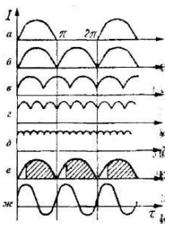
В зависимости от назначения и мощности применяемого оборудования в гальванотехнике используются различные схемы выпрямления:
− однофазные (а - однополупериодный, б - двухполупериодный)
− 2-фазные (в) − 3-фазные (г)
− 6-фазные (д)
− нереверсивные и реверсивные
− с отсечкой (е)
− асимметричные (ж) и т.п.
Однофазные выпрямители предназначены для питания маломощных (в основном лабораторных) потребителей.
Многофазные выпрямители имеют ряд преимуществ перед однофазными: лучшие удельные технико-экономические показатели, симметричную загрузку всех трёх фаз питающей сети, меньшие пульсации выпрямленного тока и т.п. Эти достоинства и определили широкое применение многофазных выпрямителей в гальванических цехах.

Slide 23
Выпрямители можно устанавливать непосредственно около ванн прямо на пол; они не боятся влажности воздуха до 80%, но нуждаются в периодической просушке и возобновлении пропитки лаком обмоток трансформатора, дросселя и т.п.
На ряде предприятий ванны и выпрямители размещены в разных помещениях, иногда на разных этажах. Чаще всего агрегаты устанавливают в полуподвале, так называемом техническом этаже, расположенном непосредственно под помещением, где находятся гальванические ванны.
Желательно каждую гальваническую ванну подключать к одному выпрямителю. В случае параллельного питания нескольких ванн от одного источника, что случается довольно часто, на распределительном щите около каждой ванны необходима установка регуляторов силы тока, которые представляют собой секционный реостат, включённый последовательно с гальванической ванной. Его предпочтительно делать из включаемых (при помощи однополюсных рубильников) параллельно секций, каждая из которых имеет омическое сопротивление, вдвое большее предыдущей. Количество таких секций достигает 5-7.

Slide 24
Электролизеры для электролиза воды
Электроды и их конструкции. В зависимости от способа подключения к внешней сети различают монополярные и биполярные электроды.
Монополярные электроды — это те, которые непосредственно подключены к внешней электрической цепи.
Биполярные электроды в электрическую цепь включены по проводникам второго рода. Если разделить пространство между анодом и катодом перегородкой из электропроводного материала на две изолированные зоны, то электрический ток будет проходить по следующему пути: анод — электролит первой зоны — перегородка — электролит второй зоны — катод. При переходе тока из электролита первой зоны на перегородку происходит катодный процесс, при переходе с перегородки в электролит второй зоны — анодный процесс. Таким образом, одна из сторон электропроводной перегородки работает как анод, а другая — как катод и перегородка является биполярным электродом, подключенным последовательно к монополярным электродам.

Slide 25
Конструкции промышленных электролизеров.
С момента возникновения промышленного электролиза воды применялись как монополярные, так и биполярные электролизеры. Как те, так и другие совершенствовались. В настоящее время преобладают биполярные конструкции. Все многочисленные типы конструкций электролизеров для разложения воды с получением водорода и кислорода по способу включения электродов могут быть подразделены на две большие группы:
− электролизеры с монополярным
− электролизеры с биполярным включением.
По устройству корпуса различают:
− ящичные электролизеры, в которых комплект электродов размещается в емкости без крышек или с герметичными крышками,
− фильтрпрессные электролизер, ячейки которых собираются по типу фильтрпресса.
На первом этапе развития конструкций электролизеров с биполярным включением электродов они выполнялись как ящичного, так и фильтрпрессного типов. В дальнейшем развитие получили только фильтрпрессные конструкции. По способу разделения газов электролизеры можно подразделить на:
− бездиафрагменные (колокольные)
− электролизеры с одинарной или с двойной диафрагмой.

Slide 26
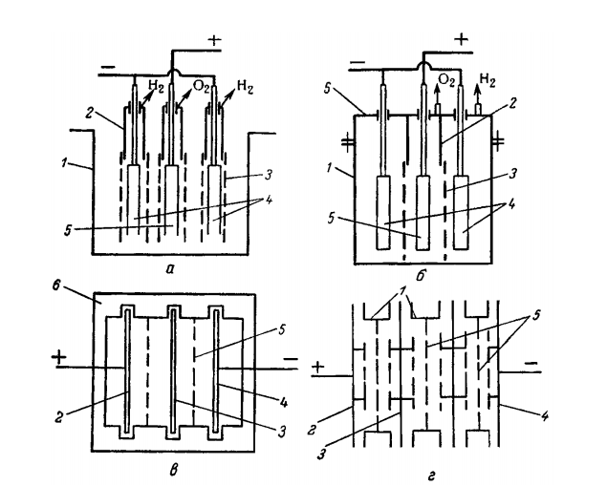
Типы электролизеров: а, б—соответственно открытый и закрытый ящичные электролизеры с монополярным включением электродов (1—корпус, 2 — колокол для сбора газов, 3—диафрагма, 4 — катоды, 5—анод, 6 — крышка); в, г —соответственно ящичный и фильтрпрессный электролизеры с биполярным включением электродов (1 - диафрагменная рама, 2 - монополярный электрод–анод, 3 —биполярный электрод, 4 — монополярный электрод-катод, 5 —диафрагма, 6 – корпус)

Slide 27
Электролизеры для получения хлора и щелочи
1.Диафрагменные
Основой конструкции современного диафрагменного электролизера является стальной корпус—катод в виде прямоугольной обечайки без дна и крышки . По его периметру у стенок (внутри корпуса) расположено катодное пространство, отделенное от центральной части, где находится анодное пространство, стальной сетчатой перегородкой, служащей катодом. Большинство современных конструкций имеют гребенчатые или, иначе, пальцевые катоды. У них к двум противоположным стенкам корпуса с внутренней стороны приваривают металлические каркасы с большим вылетом от стенки. Всю систему каркасов обтягивают сеткой, в результате чего образуется гребенчатая сетчатая перегородка в виде ряда полых катодных пальцев. Пальцы отдалены один от другого так, чтобы поместить между ними аноды и оставить еще расстояние, нужное для циркуляции электролита и размещения диафрагмы. В крышке есть отверстия для отвода хлора, подачи рассола, установки приборов. Снизу корпус соединен через электроизоляционную прокладку с анодной частью электролизера—анодным комплектом. Аноды в анодном комплекте установлены рядами в полном соответствии с расположением катодных пальцев в корпусе и закреплены в нем.

Slide 28
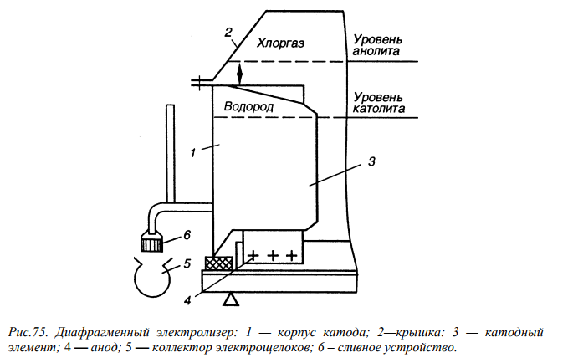

Slide 29
2.Ртутные
Электролизер состоит из днища 8, гуммированных рамы 1 из стали швеллерного профиля и крышки 4, имеет выходной 22 и входной 13 карманы.
Ртуть из разлагателя 19 поступает во входной карман и равномерно распределяется по незащищенному днищу, имеющему уклон 10 мм/м.
Амальгама проходит через весь электролизер, обогащается натрием (концентрация 0,4—0,5 масс. %) и поступает в выходной карман 22, снабженный крышкой 21. Через выходной карман можно удалять амальгамное масло и графитовый шлам, не останавливая процесс электролиза, так как выходной (и входной) карманы отделены от электролизера гидравлическим затвором 23.
Амальгама из выходного кармана поступает в разлагатель 19, где обрабатывается водой с образованием щелочи, водорода и ртути. Разлагатель имеет уклон в сторону, противоположную уклону электролизера, 18—20 мм/м.
Аноды расположены на крышке 4 в четыре ряда. Подвод тока к анодам осуществляется непосредственно от крышки с помощью гибких кабелей 5, а к крышке—от токоподводящей шины 3, на которой имеется шунтирующее разъединительное устройство для отключения электролизера. Хлор отводится из электролизера вместе с анолитом через штуцер 25. Ртуть вытекает из разлагателя на уровне, расположенном ниже уровня ее подачи в электролизер. Подъем ртути осуществляется с помощью центробежного насоса 14.

Slide 30
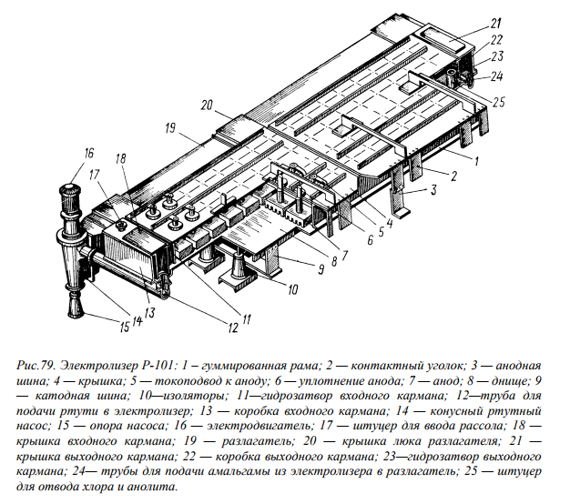
Она поступает в приемную камеру и поднимается по стенкам конуса за счет центробежной силы, создаваемой конусом, вращающимся с частотой 500 об/мин.

Slide 31
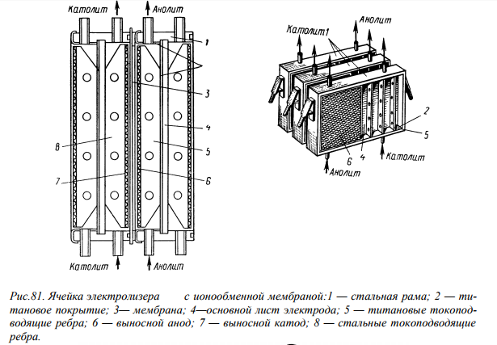
3. Мембранные
Электролизер представляет собой фильтр-прессную биполярную конструкцию, состоящую из 88 ячеек в одной стяжке. Ячейка представляет собой стальную раму 1, анодная сторона которой изнутри покрыта титаном 2. Электрод с анодной стороны состоит из сплошного титанового листа 4 и выносного перфорированного титанового листа 6, скрепленного с основным листом с помощью титановых ребер 5. С обратной стороны к титановому листу 4 взрывным методом приварен сплошной стальной лист, на котором стальными ребрами 8 укреплены выносные перфорированные катоды 7. Ячейки фиксируют в электролизере с помощью опорных лап 9.

Slide 32
Электролизеры для получения пероксодисерной кислоты, персульфата аммония и перекиси водорода
Для получения пероксодисерной кислоты и персульфата аммония в качестве анодов применяют гладкую платину. С целью экономии платины из нее выполняют только рабочую часть анода, где происходит собственно процесс окисления. Токоподводы к платине изготавливают из неблагородного, но стойкого в условиях электролиза материала, например из тантала. Для токоподводов применяется также алюминий или медь. Но они должны быть защищены эбонитом или каким-либо другим стойким материалом. Катоды для электролизеров изготавливают из свинца или графита. Катоды используют и в качестве холодильников для поддержания необходимой температуры электролита. Для этого их готовят в виде трубок (свинец) или полых охлаждаемых графитовых плит. Катодную плотность тока выбирают как можно меньшей. Диафрагмы готовят с небольшим электросопротивлением. Применяют пористый неглазурованный фарфор, пористую керамику или пористые пластические массы, стойкие в условиях электролиза, уплотняют особым способом стеклянную ткань

Slide 33
Электролизеры в гидрометаллургии
Электролитическое рафинирование меди ведут в электролизерах, которые изготавливают монолитными из железобетона, собирая их в блоки по 10 – 20 ванн, а затем в серии, состоящие, как правило, из двух блоков.
Применяют также ванны из сборных конструкций; например, балки и стенки из железобетона, а дно из дерева, или балки и продольные стенки из железобетона, а торцовые стенки и дно из дерева. Собирают ванны и целиком из железобетонных частей. Некоторые заводы применяют монолитные блоки из кислотоупорного бетона. Учитывая агрессивность электролита, содержащего серную кислоту высокой концентрации, внутреннюю часть ванн футеруют.
Ванны для рафинирования никеля обычно изготавливают из железобетона и футеруют рубероидом и кислотостойким кирпичом. Ванны делают сдвоенными, и устанавливают на изоляторах, на кирпичных или железобетонных колоннах или балках. С одного торца каждой ванны устанавливают коробки для забора и слива анолита в желоб, идущий вдоль ряда ванн в первом этаже цеха электролиза.

Slide 35
Электролизеры, применяемые при электролизе расплавов
  Производство алюминия
Электролизер для получения алюминия состоит из трех основных узлов: катодного устройства, анодного устройства, системы ошиновки. Катодное устройство имеет вид стального кожуха. Его внутренняя часть футерована угольными блоками и плитами. Внизу кожуха уложены подовые угольные блоки — собственно катод. В нижнюю часть подовых блоков перед установкой в электролизер залива- ют чугуном стальные катодные стержни, служащие для подвода тока к подине. Боковую футеровку электролизера выполняют из угольных плит. Швы между подовыми блоками заделывают подовой массой.

Slide 36
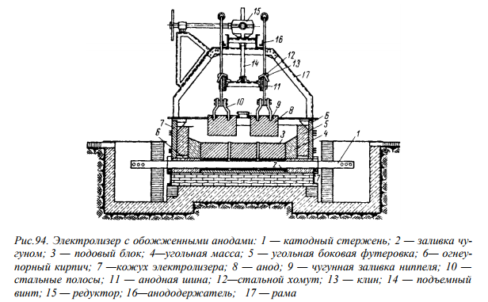

Slide 37
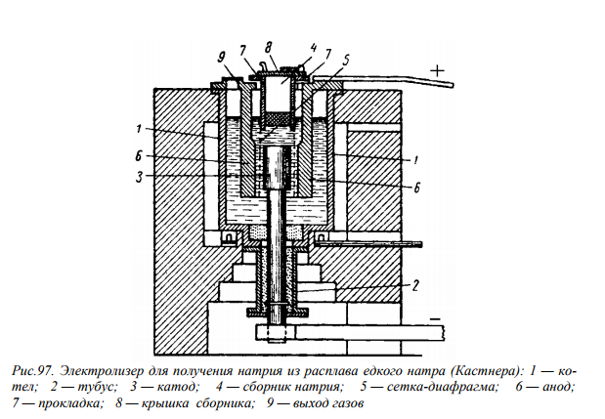
2.Производство натрия из расплава едкого натра
Промышленное получение натрия электролизом расплавленного едкого натра было осуществлено в электролизе Кастнера. Отличительные признаки этого электролизера: ввод катода снизу через дно электролизера и разделение анодного и катодного пространств диафрагмой из металлической сетки

Slide 38
3. Получение натрия из расплава хлористого кальция
В настоящее время для получения натрия используются цилиндрические электролизеры с центральным анодом. Электролизеры этого типа могут работать на нагрузке до 50000 А. Электролизер состоит из вертикального цилиндрического стального кожуха 1, футерованного изнутри огнеупорным и изолирующим кирпичом, а снаружи защищенного съемной теплоизоляцией 3. Кожух состоит из обечайки и днища с отверстиями для ввода анода. Днище футеровано огнеупорным кирпичом. Катод 8 имеет цилиндрическую форму. Он снабжен токоподводами 9, проходящими через кожух и соединенными с токоподводящими шинами. Внутри катода расположен анодный комплект 5, состоящий из восьми точно обработанных графитовых блоков. Они проходят через дно электролизера. В нижней, выступающей, части анодного блока расположены стальные плиты с трубками 6, служащими для охлаждения анодного контакта водой.

Slide 39
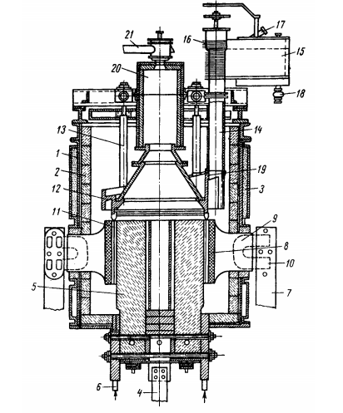
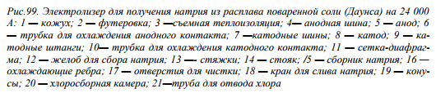

Slide 40
Подключение к сети
Питание электролизных установок постоянным током осуществляется от генераторов постоянного тока или полупроводниковых выпрямительных агрегатов преобразующих переменный ток промышленной частоты в постоянный. Наибольшее распространение получили кремниевые выпрямительные агрегаты, имеющие КПД 97-99%.
Преобразовательная подстанция состоит из распределительного устройства переменного тока, силовых трансформаторов с устройство регулирования напряжения, полупроводниковых агрегатов, распределительного устройства постоянного тока и устройств собственных нужд.
Применяемые для питания электрических установок силовые трехфазные трансформаторы могут иметь встроенное устройство переключения под нагрузкой на стороне высокого напряжения. И несколько вторичных обмоток. Каждая из вторичных обмоток, число которых зависит от числа фаз выпрямления, питает блок с полупроводниковыми вентилями.

Slide 41
Подключение к сети
В силовых выпрямительных трансформаторах обмотку низшего напряжения выполняют из алюминиевой ленты, ширина которой соответствует длине магнитного сердечника, обмотку высшего напряжения – из алюминиевой ленты или проволоки.
Регулирование напряжения должно обеспечивать необходимую глубину и плавность. Наибольшая глубина регулирования необходима при пуске электролизных установок. Необходимая ширина диапазона регулирования достигается за счет переключения сетевой обмотки трансформатора со звезды на треугольник, параллельно-последовательным включением ее секций и т.д. Применяется регулирование с помощью специального регулировочного трансформатора за счет изменения числа витков в обмотке высшего и низшего напряжения, т.е. его коэффициента трансформации. Наиболее рационально расположение этого трансформатора перед силовым. В качестве регулировочного часто используется трехфазный автотрансформатор, рассчитанный на проходную мощность, равную номинальной мощности силового трансформатора. Автотрансформатор имеет несколько ступеней грубого регулирования с помощью ПБВ, внутри которых плавное регулирование производится с помощью устройств РПН.

Slide 42
Коммутирующая аппаратура
Быстродействующие автоматические выключатели серии ВАБ и ВАТ используются для оперативных отключений и редких отключений под нагрузкой. Они состоят из унифицированных узлов-блоков, укомплектованы однотипными реле и блоками управления.
Выключатели серии ВАТ отличаются от серии ВАБ наличием индукционно-динамического привода.
Быстродействие привода обеспечивается тем, что удерживающий магнитный поток вытесняется в параллельный участок магнитной цепи.
Сильноточные коммутаторы постоянного тока в большинстве выполнены с жидкометаллическим контактом. В аппаратах с неподвижными электродами коммутация осуществляется движущимися по электродному каналу жидким металлом. В ряде коммутаторов применяются жидкометаллические части или угольные щетки.

Slide 43
Шинопроводы
К электролизным ваннам ток от источников питания электролизного производства подводится по специальным шинопроводам, состоящим из собранных в кассеты отдельных прямоугольных шин. Обычно шинопроводы выполнены из алюминиевых шин, медь применяется там, где алюминий непригоден вследствие его малой коррозионной стойкости.
Сечение шинопроводов определяют исходя из экономической плотности тока. Для алюминиевых шин при электролизе она составляет 0,3-0,4, для медных 1,0-1,3, для шин из чугуна и стали 0,15-0,2 А/мм². Рассчитанные сечения шинопровода затем проверяются на допустимые значения потерь напряжения в шинопроводе (не более 3%), допустимый нагрев в установившемся режиме (не выше 70℃) и на механическую прочность.
Поскольку рабочие токи электролизных ванн достигают значения десятков и сотен килоампер, сечения шинопровода также получаются большими – до 15 дм². Шинопроводы больших сечений собирают из прямоугольных шин между которыми для охлаждения оставляют зазоры, равные толщине шин.
Для компенсации удлинения при нагреве на прямолинейных участках шинопровода через 20-25 м монтируются температурные компенсаторы из гибких шин.
Шинопроводы, подводящие электроэнергию от выпрямительной подстанции к электролизному цеху, монтируются на специальных эстакадах. Между отдельными электролизными ваннами внутри цеха шинопроводы прокладывают в специальных шинных каналах, закрытых железобетонными плитами.

Slide 44
Требования к сети
Электрохимические и электролизные установки работают на постоянном токе, который получают от преобразова­тельных подстанций, выпрямляющих трехфазный переменный ток.
Коэффициент мощности установок 0,8... 0,9.
Работа электролизных установок при пониженном напряжении приводит к снижению производительности, а повышение напряжения - к недопустимому пе­регреву ванн электролизера.
Колебания напряжения с размахом 5% вызы­вают резкое увеличение износа анодов и сокращение срока службы.

Slide 45
Параметры сети
Применение | Цветная металлургия | Электрохимия | Металлопокрытие
Напряжение, В | 4-5 | 2-12 | 3,5-10
Напряжение серии, В | 450-850 | 150-850 | -
Ток, кА | 100-150 | 100-190 | 0,1-5
Режим работы | Продолжительный, непрерывный | Непрерывный | Циклический
Категория надёжности | I | I | I, II
 | Установки электролиза Al допускают кратковременные перерывы электроснабжения(несколько минут) | Особенно опасны перерывы электроснабжения для установок Cl при пуске | II категория в редких случаях

Slide 46
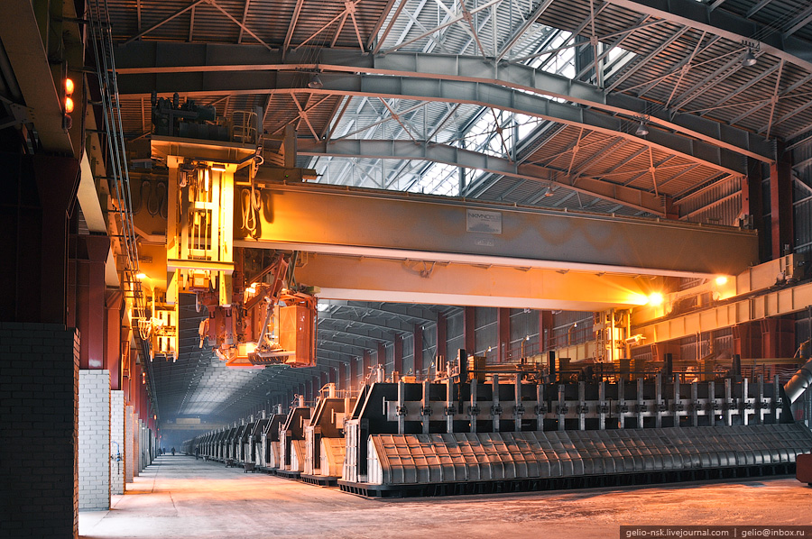
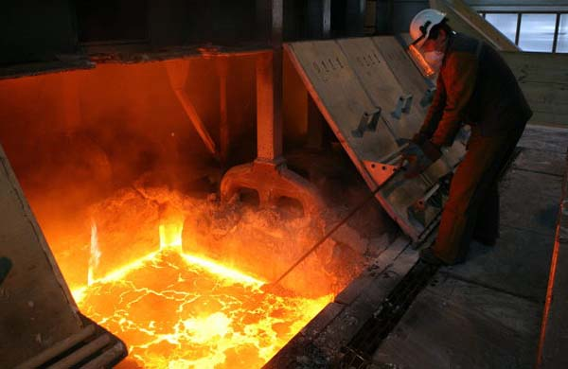
Перерыв в питании электролизных установок не приводит к тяжёлым авариям с повреждением основного оборудования и допускается на несколько минут. Перерыв питания связан, в основном, с недоотпуском продукции.
Но вследствие обратной ЭДС электролизных ванн в некоторых случаях могут иметь место перемещения выделившихся металлов обратно в раствор ванны. Это приводит к дополнительным затратам электроэнергии на новое выделение этого же металла.
Поэтому электролизные установки должны снабжаться электроэнергией, как приёмники I категории.

